Slide 1
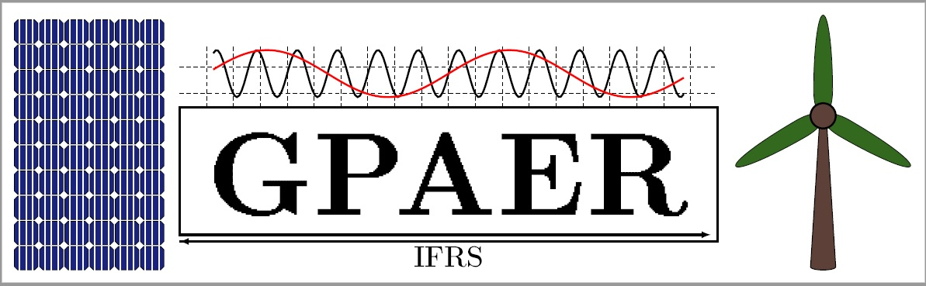
Curso FIC: Dimensionamento de Sistemas Fotovoltaicos
de até 75 kWp
PRINCÍPIOS BÁSICOS DA CONVERSÃO FOTOVOLTAICA
Prof. Alexandre J. Bühler
23 de agosto
Farroupilha - RS

Slide 2
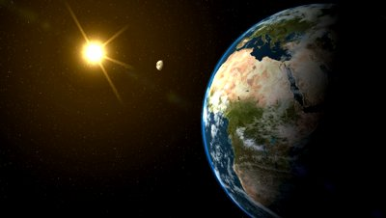
Quanta energia atinge a Terra vinda do Sol?
Considerando:
Raio médio da Terra: 6,37 x 10⁶ m
Constante solar: 1362 W/m²
Potência do Sol na Terra: 3,47 x 10¹⁷ W
Área de meia esfera: 2,548 x 10¹⁸ m²
O cálculo leva em consideração que aproximadamente metade da radiação que atinge a Terra por unidade de tempo é refletida pelas nuvens e aerossóis ou absorvida na atmosfera.
Consumo total de energia elétrica em 2012
22.668 TWh
Tempo de energia do Sol: 6,8 minutos
Consumo total de energia em 2012
158.000 TWh
Tempo de energia do Sol: 53,1 minutos
Por ano, a Terra recebe cerca de 20.000 vezes mais energia do que o consumo mundial total em 2012.

Slide 3
E a eficiência é suficiente?
Usina de Itaipú:
Área inundada: 1350 km²
Potência: 14 GW
Energia gerada: 80-90 TWh/ano
19% do consumo total
Generação fotovoltaica na área inundada:
Eficiência global de 10%
Potência FV instalada: 135 GW
Energia gerada: 229 TWh/año
49% do consumo total

Slide 4
EXTRAÇÃO DA ENERGIA SOLAR
Energia solar
Térmica
Química
Fotovoltaica
Coletor solar
Células de corante
Célula fotovoltaica

Slide 5
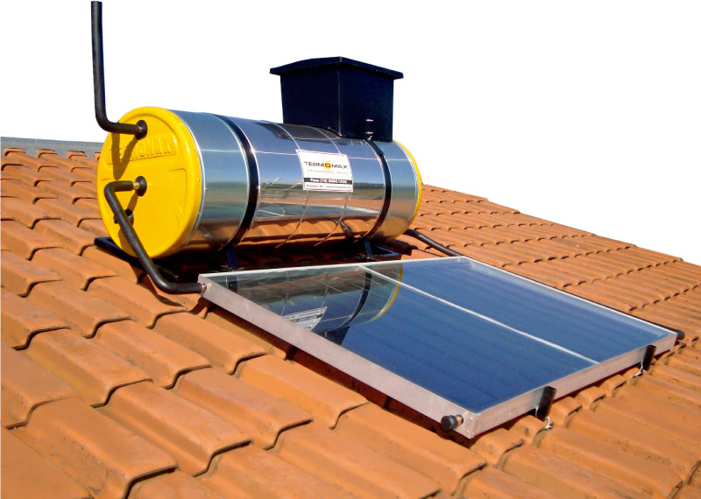
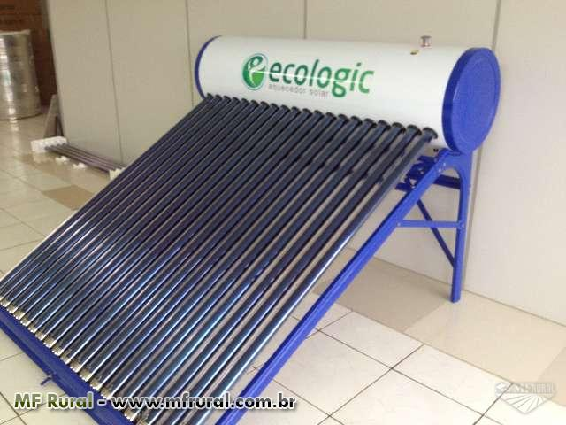
EXTRAÇÃO DA ENERGIA SOLAR
Conversão térmica
Coletor solar de tubo a vácuo
Coletor solar térmico plano

Slide 6

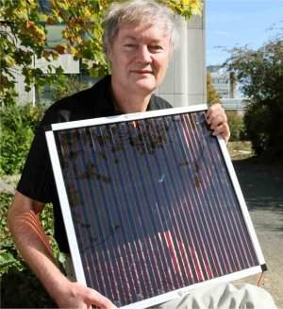
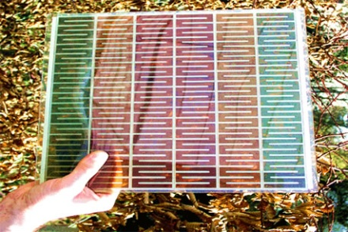
EXTRAÇÃO DA ENERGIA SOLAR
Conversão química
Fotossíntese
Células solares de Grätzel

Slide 7
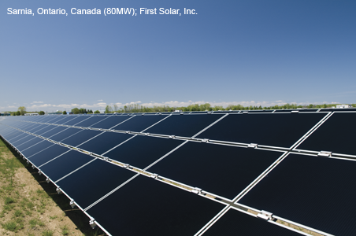
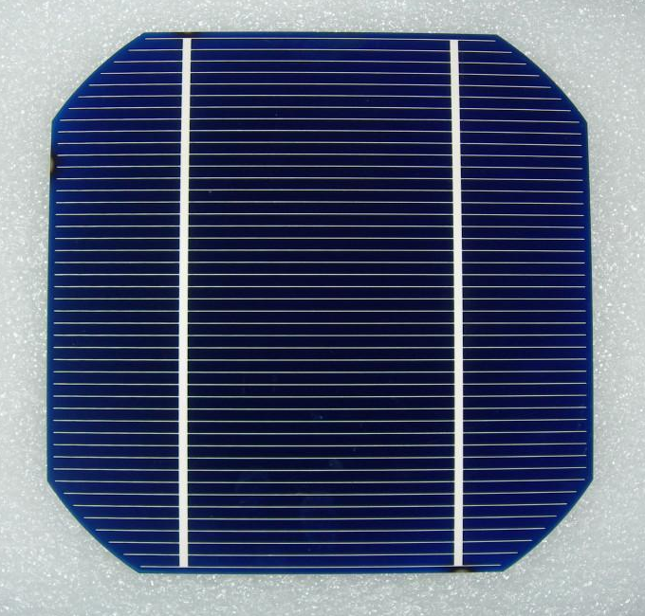
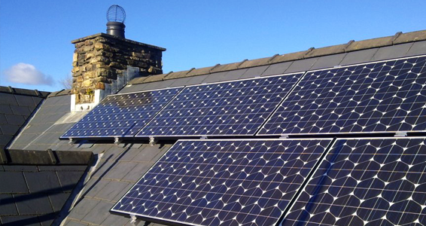
EXTRAÇÃO DA ENERGIA SOLAR
Conversão fotovoltaica

Slide 8
O início da energia solar FV
Em 1839 descobre o efeito fotovoltaico em uma célula eletroquímica.
Em 1876 foi construída o primeiro aparato fotovoltaico utilizando conceitos de física de estado sólido.
Em 1956 inicia-se a produção industrial seguindo o crescimento da eletrônica.
A corrida espacial impulsiona pesquisas em FV.
Em 1973 a crise mundial do petróleo renova e amplia o interesse pela FV.
No fim da década de 90 Alemanha e Japão criam políticas de incentivo para a FV com o objetivo de reduzir a emissão de CO2.
A partir de 2006 a China passa a produzir componentes para o mercado FV contribuindo para a redução drástica dos custos de fabricação.
A partir de 2015 a China se torna a número 1 em potência instalada.
Em 2013 haviam 136 GW de FV no mundo. A previsão para 2025 é de 969 GW.

Slide 9
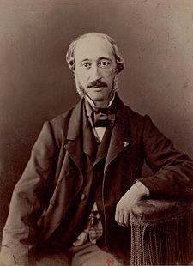
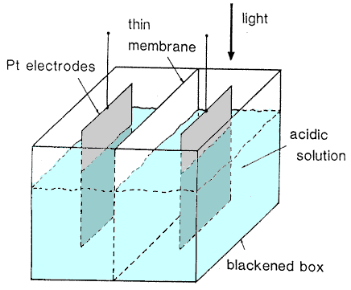
O início da energia solar FV
O efeito fotovoltaico foi observado pela primeira vez por Alexandre Edmond Becquerel em 1839.
Com 19 anos de idade Becquerel elaborou um experimento com cloreto de prata imerso em uma solução ácida que gerava uma corrente quando iluminada.

Slide 10
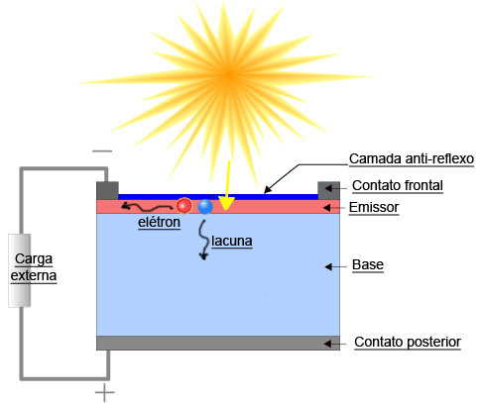
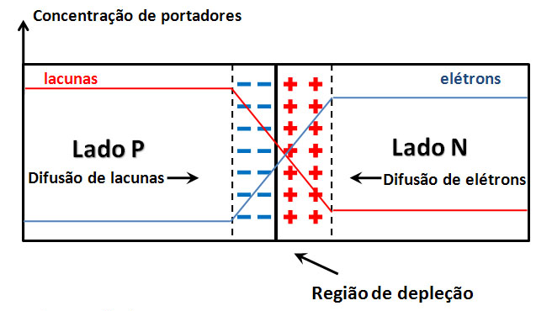
O que é uma célula FV
Lado N: espessura entre 0,3 μm até 1 μm
Lado P: espessura entre 200 μm até 500 μm
Grau de pureza mínimo do silício para uso em fotovoltaica:
99,9999%
Grau metalúrgico: até 99,5%

Slide 11
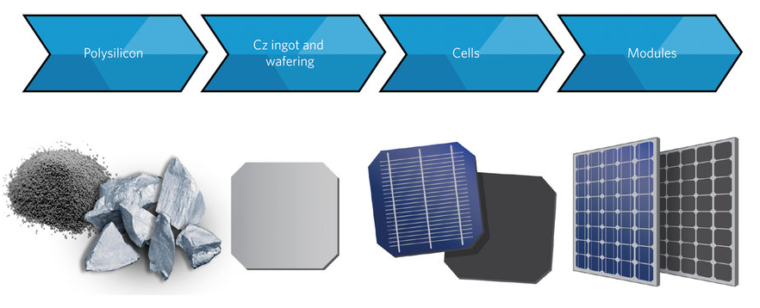
Processo de fabricação

Slide 12
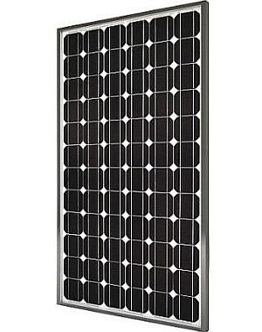
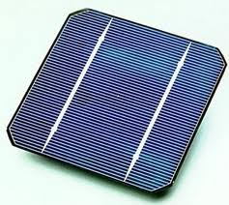
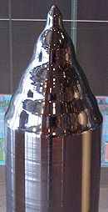
Principais tecnologias fotovoltaicas
Célula FV de silício monocristalino
17 – 20% de eficiência
Módulo FV de silício monocristalino
Lingote de silício monocristalino

Slide 13
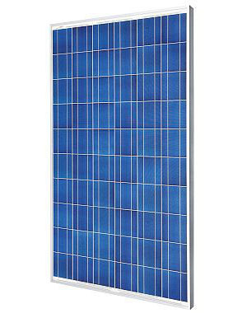
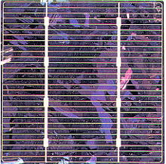
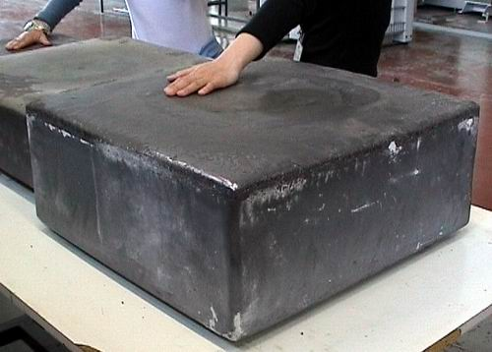
Principais tecnologias fotovoltaicas
Célula FV de silício multicristalino
15 – 18% de eficiência
Módulo FV de silício multicristalino
Bloco de silício multicristalino

Slide 14
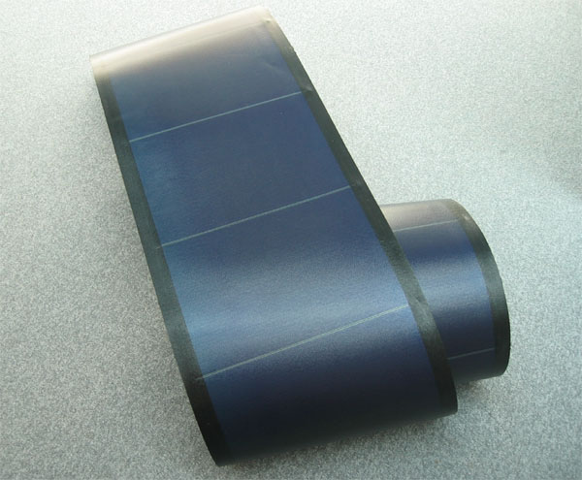
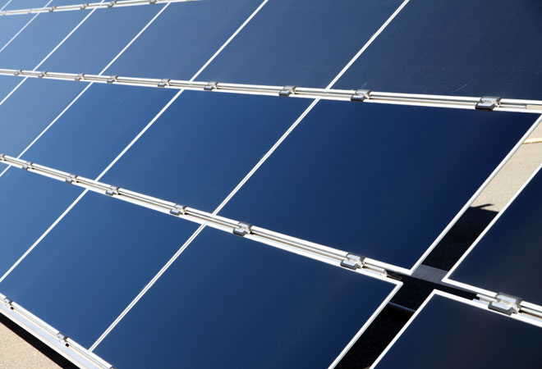
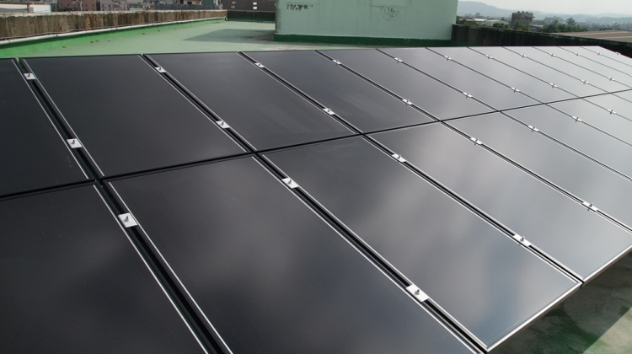
Principais tecnologias fotovoltaicas
Silício amorfo
Telureto de Cádmio
11 – 13% de eficiência
Filmes finos
CIGS

Slide 15
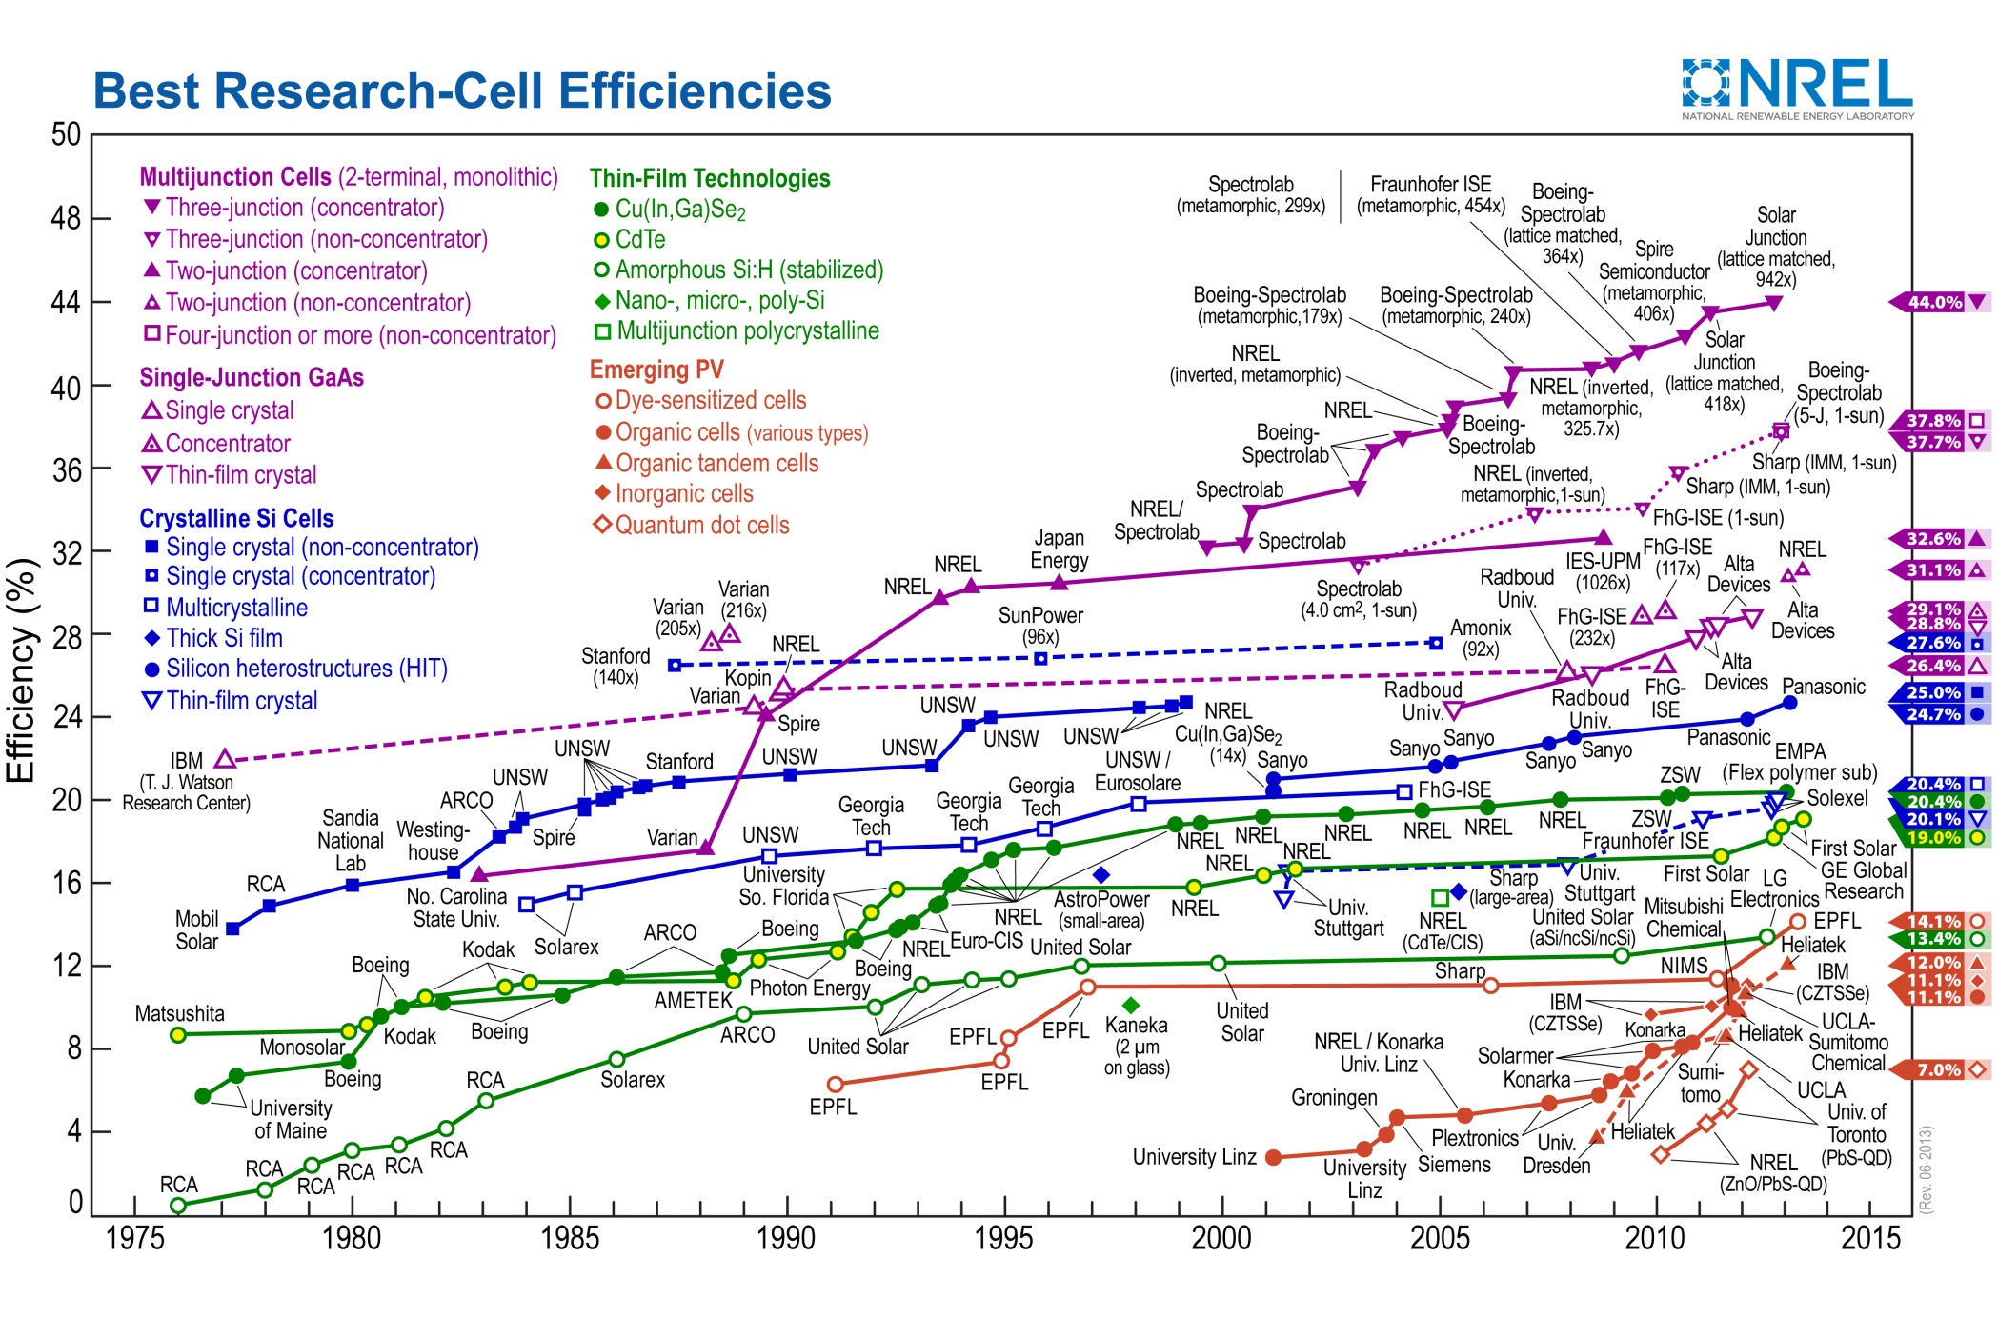
Eficiência das células fotovoltaicas

Slide 16
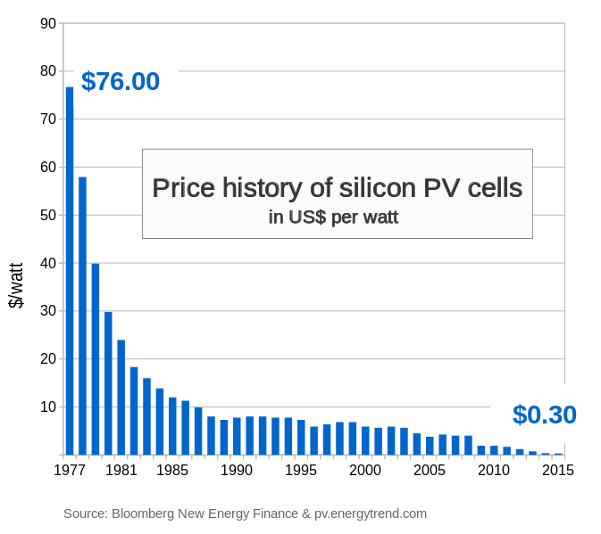
Preço para sistemas FV

Slide 17
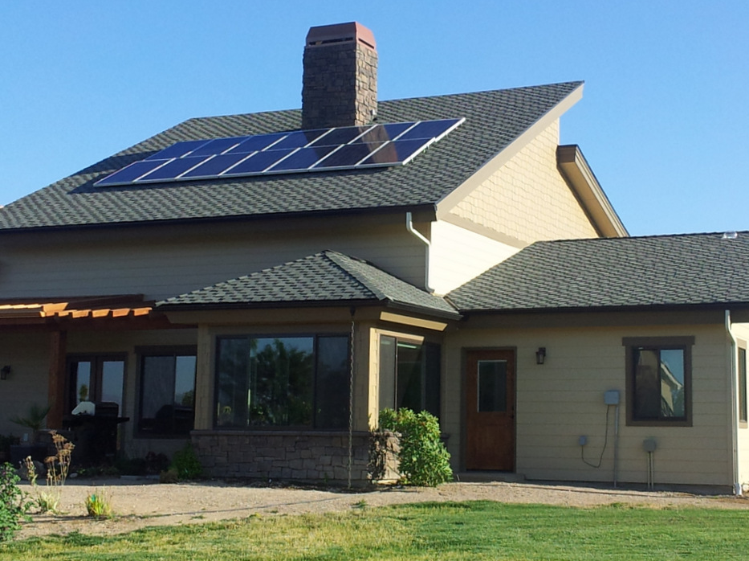
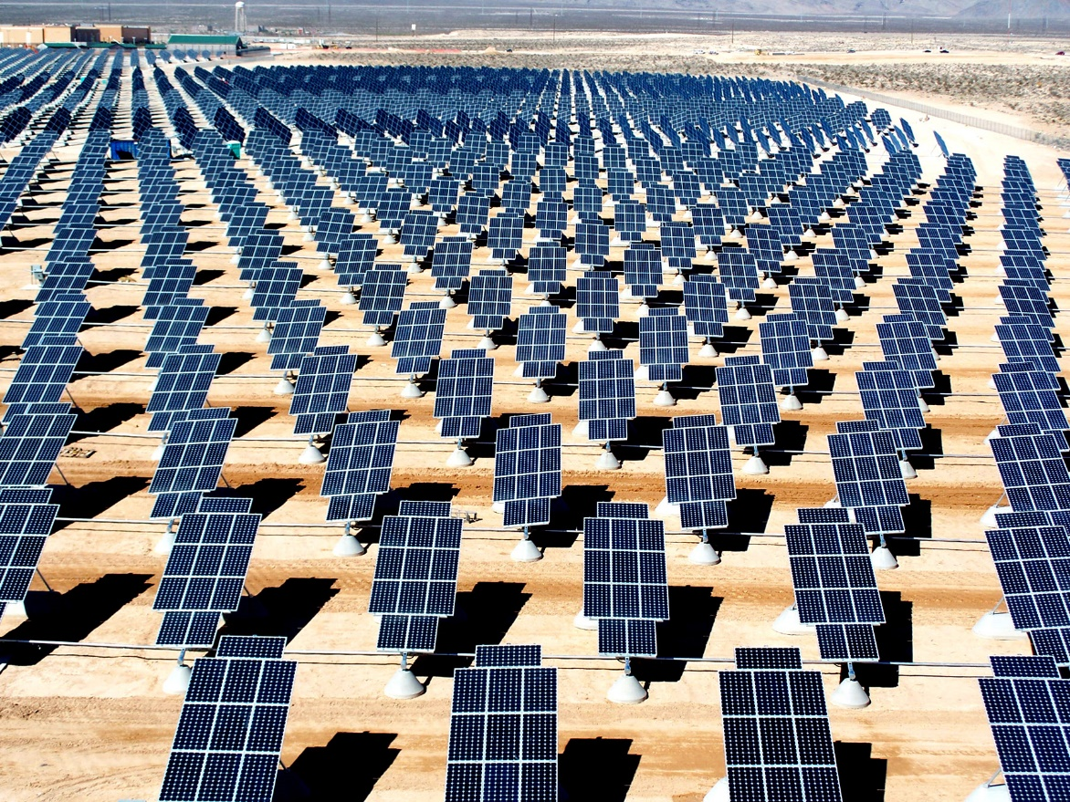
Sistemas modulares
Sistemas pequenos
Sistemas grandes

Slide 18
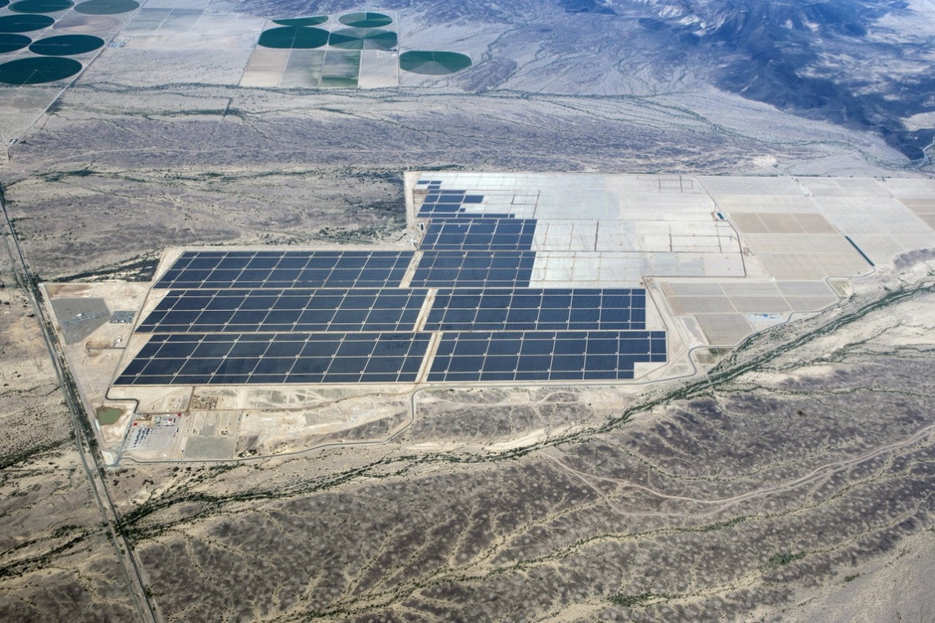
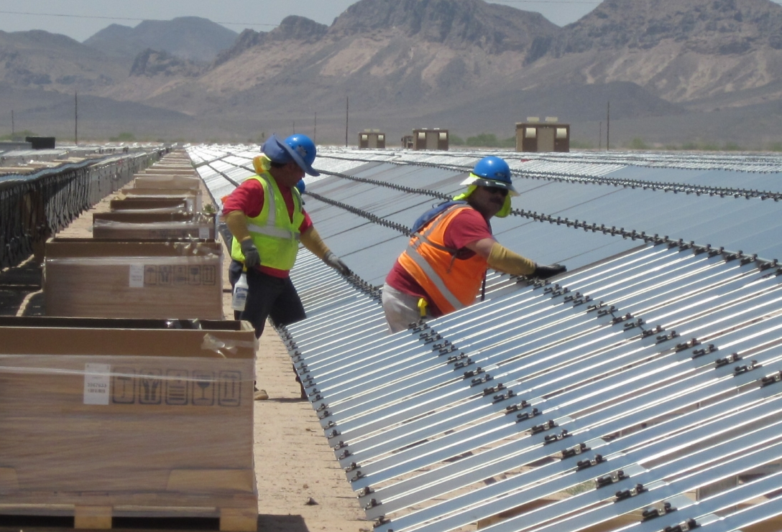
Grandes centrais fotovoltaicas no mundo
Agua Caliente Project
Local: Yuma County,
Arizona, EUA
Potência instalada: 290 MW
Investimento: U$ 967 milhões
Módulos: 4,9 milhões
Energia gerada: 559.000 MWh/ano
Supondo famílias com consumo mensal de 200 kW.h essa central pode atender 233.333 famílias.

Slide 19
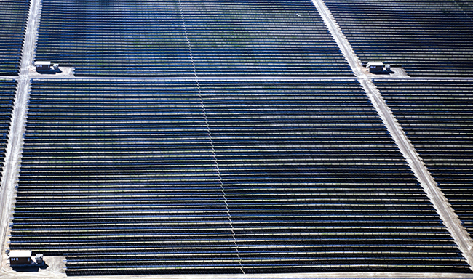
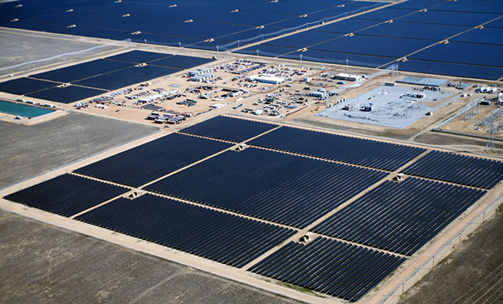
Grandes centrais fotovoltaicas no mundo
Topaz Solar Farm
Local: San Luis Obispo County,
Califórnia, EUA
Potência instalada: 550 MW
Investimento: U$ 2,5 bilhões
Módulos: 9 milhões
Energia gerada: 1.100.000 MWh/ano
Supondo famílias com consumo mensal de 200 kW.h essa central pode atender 458.333 famílias.

Slide 20
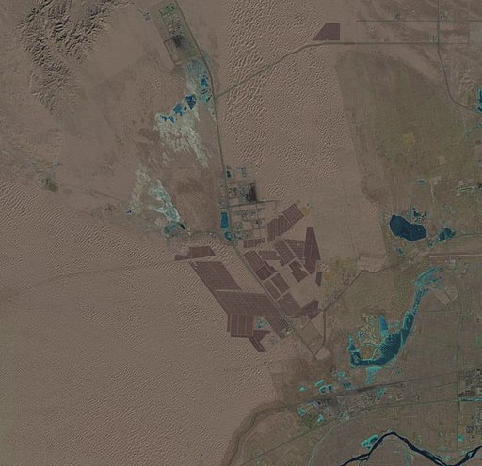
Grandes centrais fotovoltaicas no mundo
Tengger solar park
Maior Central do mundo em tamanho e em produção.
Local: Zhongwei, China.
Área: 1,200 km²
Potência instalada: 1,547 GW

Slide 21
Radiação solar

Slide 22
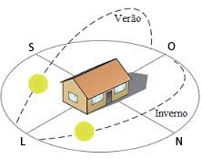
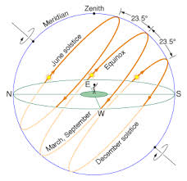
Posição do Sol
Definimos z (zênite) como uma linha imaginária paralela a vertical astronômica do lugar e que passa pelo centro da Terra.
Para qualquer lugar na Terra de latitude L, os máximos e mínimos ângulos em relação ao zênite são (θ_{max} e θ_{min}):
Hemisfério Sul
Para maximizar a energia incidente sobre uma superfície ao longo do ano, esta deve:
Ser orientada para o polo do hemisfério.
Ter inclinação (ângulo com a horizontal) igual a da latitude do local.
Hemisfério norte

Slide 23
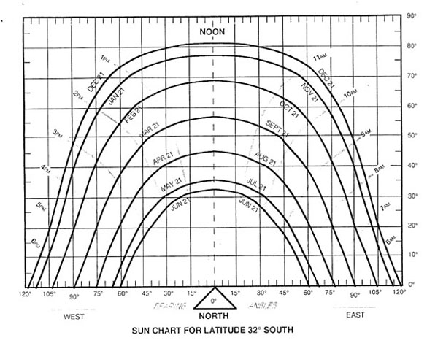
Posição do Sol
Para Farroupilha L = 29º.
θ_{min}: 5,5º
θ_{max} :52,5º
Para Curitiba L = 25,4º.
θ_{min}: 1,9º
θ_{max} :48,9º
Para Aracajú L = 11º.
θ_{min}: -12,5º
θ_{max} :34,5º

Slide 24
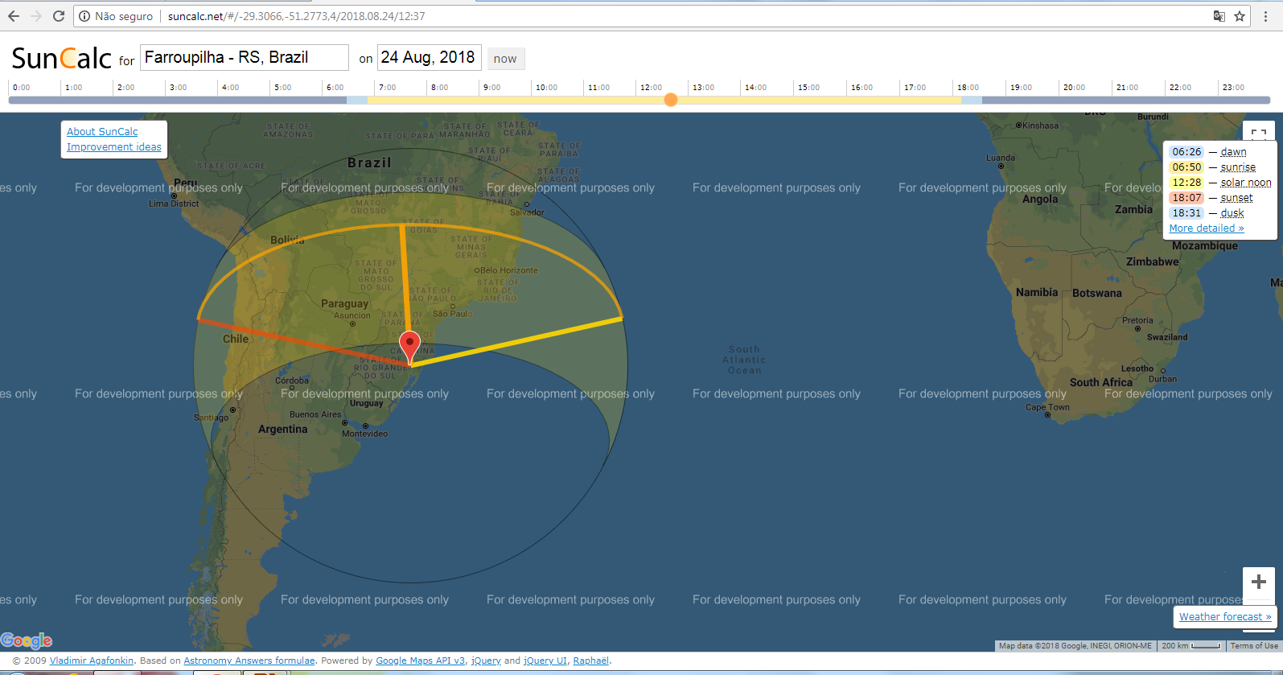
Posição do Sol
O movimento aparente do Sol pode ser calculado para cada dia do ano e para cada localidade sobre a superfície terrestre. Nascer, por-do-Sol ângulo máximo e mínimo de azimute também são calculados.
http://suncalc.net/#/-29.3066,-51.2773,4/2018.08.24/12:37

Slide 25
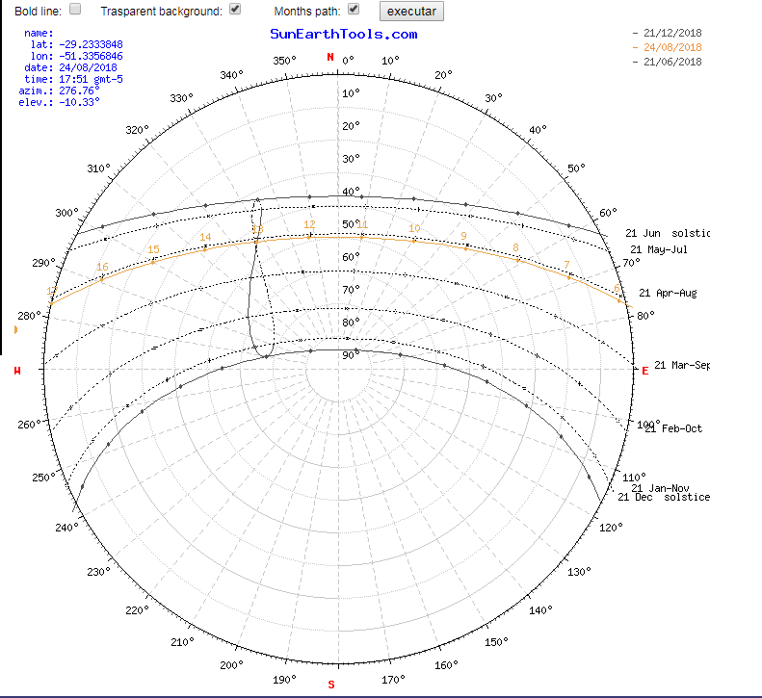
Posição do Sol
O endereço ao lado também permite a obtenção de gráficos de movimento do Sol para locais específicos.
https://www.sunearthtools.com/dp/tools/pos_sun.php

Slide 26

Irradiância
A irradiância é uma medida muito importante na análise da energia solar disponível.
Nada mais é do que a densidade de potência da energia solar.
A irradiância solar pode ser medida fornecendo 3 informações distintas:
Irradiância Direta (Dir): Relativa a radiação solar direta (que gera sombra).
Irradiância Difusa (Dif): Relativa a radiação solar espalhada (não gera sombra).
Irradiância Global (G): Soma da parcela direta e global

Slide 27
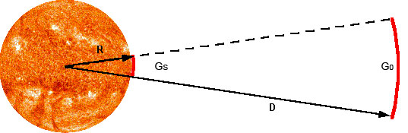
Irradiância
O valor da irradiância medida na superfície da Terra varia dependendo de diversos fatores:
Ângulo de incidência com o sensor
Hora do dia
Época do ano
Conteúdo de aerossóis
Latitude do local
Fora da Terra, o valor padrão para a irradiância é chamado de constante solar e vale:
1362 W/m²
Uma medida realizada na Terra rarissimamente fornecer um valor superior ao da constante solar!

Slide 28
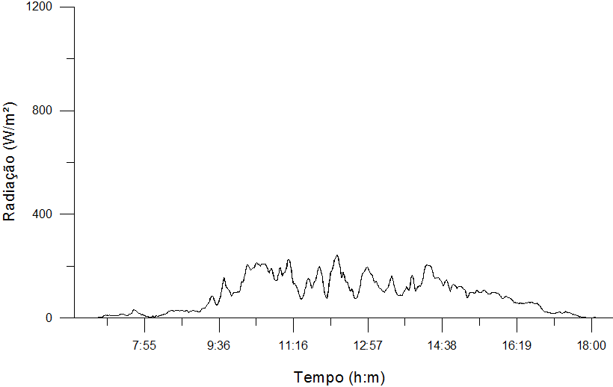
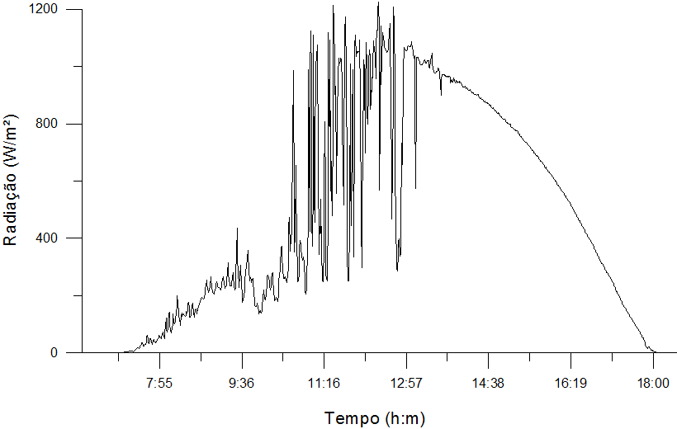
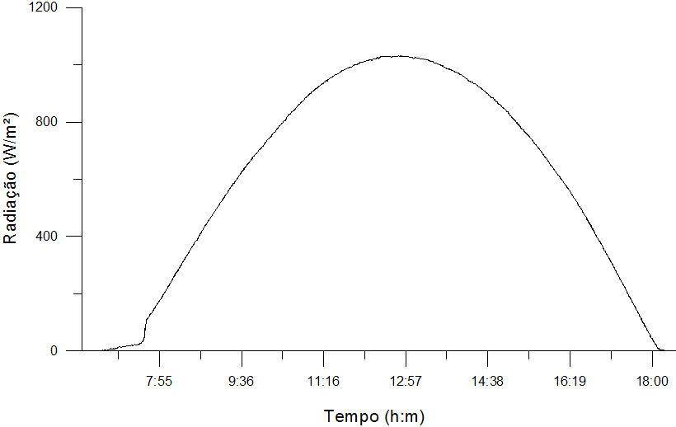
Irradiância

Slide 29
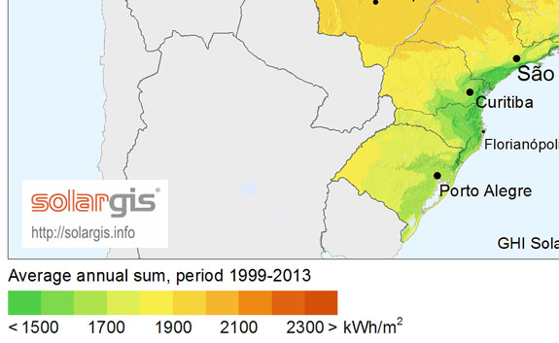
Irradiância
A medida da irradiância pode ser feita no intervalo de tempo desejado. Menor intervalo, maior precisão.
Medidas de minuto em minuto são comuns.
Normalmente se fazem médias horárias, diárias e anuais para a radiação disponível em um determinado lugar.
Porto Alegre
Média diária:
4,66 kW.h/m²
Rad.Sol. global horizontal

Slide 30
Irradiância
Radiação Solar direta normal
Porto Alegre
Média diária: 4,38 kW.h/m²

Slide 31
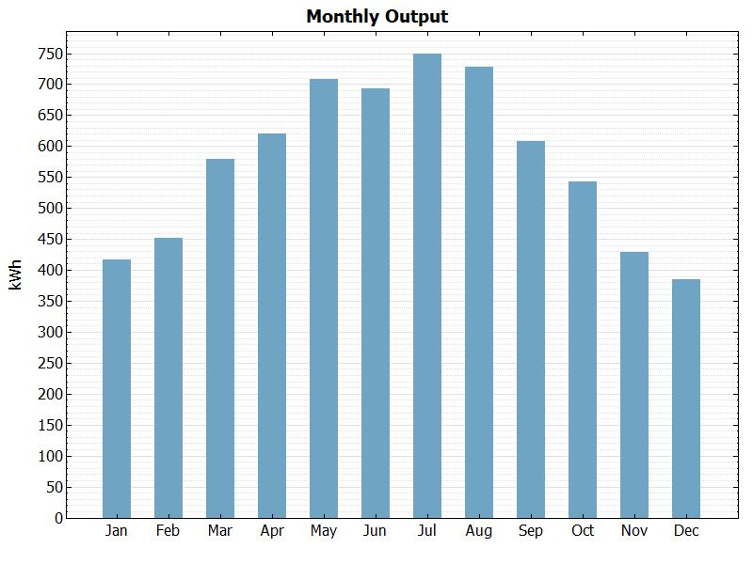
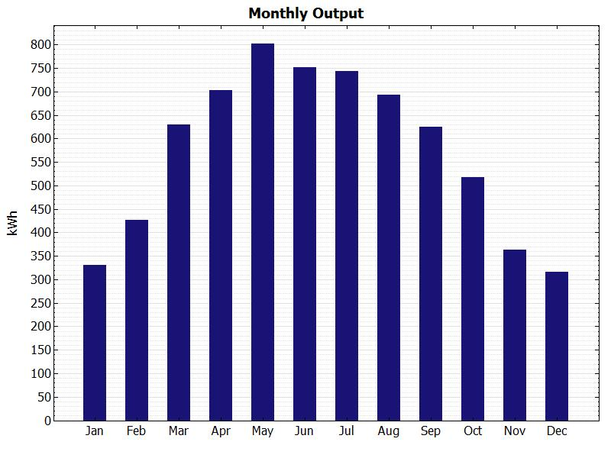
Irradiância
Sevilla, Espanha
Radiação solar global horizontal
Média diária: 4,89 kW.h/m²
Cairo, Egito
Radiação solar global horizontal
Média diária: 5,23 kW.h/m²

Slide 32
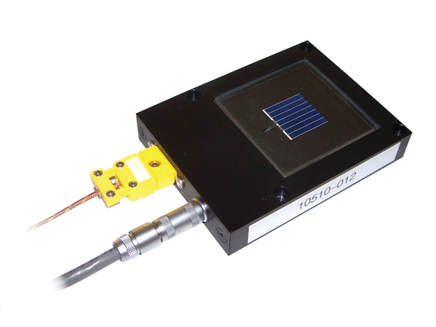
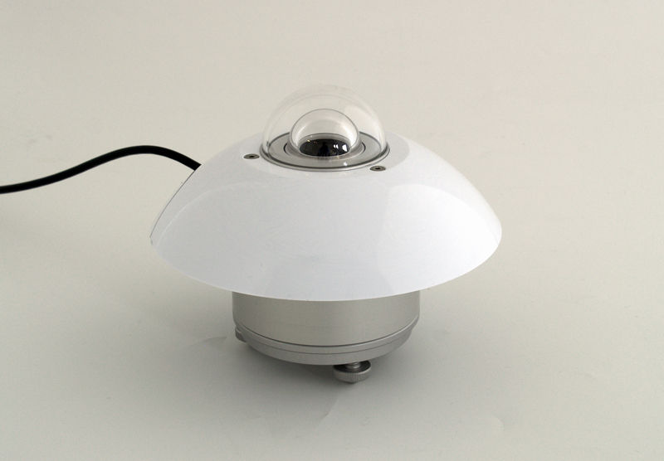
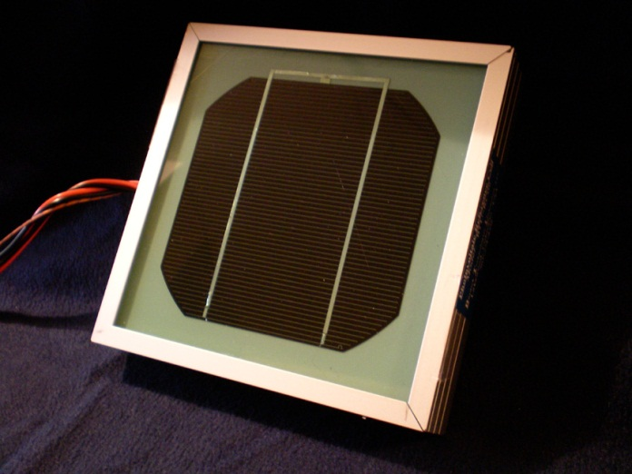
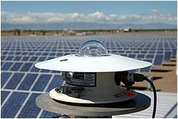
Irradiância
Sensores normalmente usados para medição da radiação global
Célula de referência
Piranômetro térmico

Slide 33
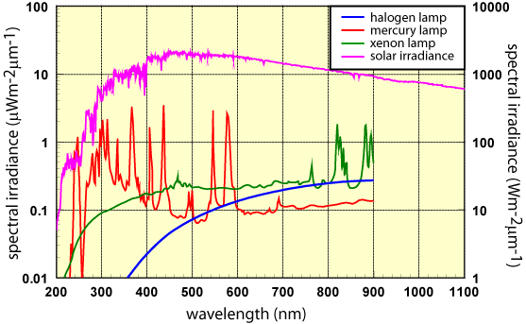
Irradiância espectral
Diferentes fontes de luz possuem diferentes distribuições espectrais.

Slide 34
Espectro solar padrão
Espectro solar extraterrestre, espectro solar terrestre para radiação global e radiação direta. Norma americana ASTM G173-03.

Slide 35
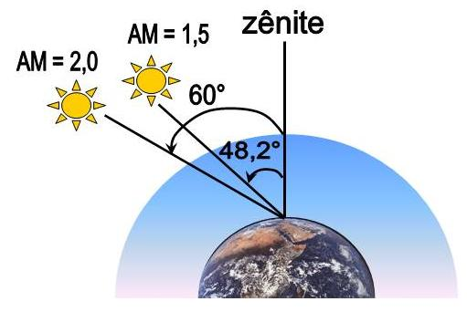

Massa de ar
A distribuição espectral também varia com a espessura da camada de ar que os raios de luz precisam atravessar para atingir a superfície. A relação entre esse “caminho óptico” e a espessura da atmosfera é chamada de massa de ar, do inglês air mass (AM).
Uma definição mais precisa para massa de ar é: a relação entre o caminho efetivo percorrido pelos raios solares (radiação direta) na atmosfera até atingir a superfície de um dado lugar e o caminho percorrido pelos raios solares na atmosfera até a superfície de um lugar ao nível do mar estando o Sol no zênite.
Também podemos calcular AM medindo o tamanho da sombra de um objeto e fazendo:

Slide 36

Massa de ar
Note com o aumento na massa de ar diminui a densidade a energia disponível.

Slide 37
Porque a distribuição espectral afeta
a eficiência de uma célula FV?
Cada material usado na fabricação de células fotovoltaicas apresenta uma curva de resposta espectral.
Isso significa que o material não responde (efeito fotovoltaico) da mesma forma para todos os comprimentos de onda da radiação incidente.

Slide 38

Curvas de resposta espectral para
diferentes materiais usados em FV

Slide 39
Célula e módulo fotovoltaico
e a curva I-V

Slide 40




A curva característica I-V
A “curva característica”, ou “curva I-V” de um dispositivo fotovoltaico, seja uma célula, um módulo ou um “arranjo” (associação de módulos) consiste na representação da relação entre a corrente elétrica e a tensão.

Slide 41
A curva característica I-V
“Corrente de curto-circuito” (I_{SC}): Corrente que o dispositivo fotovoltaico fornece quando seus terminais são interligados por um conector com resistência elétrica idealmente nula, ou seja, é a corrente equivalente a uma tensão igual a zero.
“Tensão de circuito aberto” (V_{OC}): Tensão que surge nos terminais de um dispositivo fotovoltaico quando entre estes terminais existe uma resistência elétrica idealmente infinita, ou seja, é a tensão equivalente a uma corrente elétrica igual a zero.
“Ponto de máxima potência”: É a máxima potência que o dispositivo fotovoltaico é capaz de fornecer sob uma determinada condição de irradiância e temperatura. A potência de um dispositivo fotovoltaico varia ao longo da tensão apresentando um valor máximo próxima do joelho da curva I-V.
“Corrente de máxima potência” (I_{M}): É a corrente elétrica que o dispositivo fornece no ponto de máxima potência.
“Tensão de máxima potência” (V_{M}): É a tensão que surge nos terminais do dispositivo no ponto de máxima potência.

Slide 42

A curva característica I-V
Parâmetros medidos
Isc. | 2,072
Voc | 23,44
Vm | 18,13
Im | 1,747
Pm | 31,69
FF | 0,652

Slide 43
Efeito da irradiância na curva I-V e P-V

Slide 44
Efeito da temperatura na curva I-V e P-V
Valores típicos para os coeficientes térmicos em módulos de m-Si
I_{SC} : + 0,06%/ºC
V_{OC} : - 2,2 mV/ºC por célula
P_{M} : - 0,45 %/ºC

Slide 45
Algumas referências de apoio
ASTM, 2006. American Society for Testing and Materials. ASTM E 490-73A, Standard Solar Constant and Zero Air Mass Solar Spectral Irradiance Tables.
ASTM, (2010). American Society for Testing and Materials - ASTM E973-10. Determination of the Spectral Mismatch Parameter Between a Photovoltaic Device and a Photovoltaic Reference Cell.
Lasnier, F. and Ang, T. G., 1990. “Photovoltaic Enginnering Handbook”.Adam Hilger, New York. 568p.
King, D.L., Hansen, B. R., Kratochvil, J. A. and Quintana, M. A., 1997. “Dark Current-Voltage Measurements on Photovoltaic Modules as a Diagnostic or Manufacturing Tool”, 26th IEEE Photovoltaic Specialists Conference, September 29 – October 3, Anaheim, CA, pp. 1125-1128
King, D. L., Boyson, W. E., Kratochvil, J. A., 2003. “Photovoltaic Array performance model”, Sandia National Laboratories Report, 87185-0752.
Pierret, R. F., 1996. “Semiconductor Device Fundamentals”, Addison-Wesley, United States of America, 792p.
Macabebe, E., Q., B. e Van Dyk, E., E., (2008). “Extraction of device parameters from dark current-voltage characteristics of PV devices”, Physics Status Solids, vol. 5, pp. 616-619.
Ortiz-Conde, A., García Sánchez, F., J. e Muci, J., 2006. “New method to extract the model parameters of solar cells from the explicit analytic solution of their illuminated I-V characteristics”, Solar Energy Materials and Solar Cells, vol. 90, pp. 352-361.
Krenzinger, A., 1994. “Modelos Matemáticos para la Simulación de Sistemas Fotovoltaicos por Ordenador”, I Congresso Latinoamericano sobre Energias Alternativas, 1, Editora da Facultad Regional Córdoba, Argentina. Córdoba, pp. 21-33.
Shockley, W., 1949. Bell Systems Tech, J. 28, 435.
Chan, D. S. H. e Phang, J. C. H., 1987. “Analytical Methods for the Extraction of Solar-Cell Single and Double Diode Model Parameters from I-V Characteristics“, IEEE Transactions on Electron Devices, vol. 34, n. 2, pp 286-293.
Eikelboom, J., A. e Reinders, A., H., M., E, (1997).“Determination of the Irradiance Dependent Efficiency of Multicrystalline Si PV Modules on Basis of I-V Curve Fitting and its Influence on the Annual Performance”, Proceedings of 14th European Photovoltaic Solar Energy Conference, Barcelona, España.
Garrido-Alzar, C. L., 1997. “Algorithm for Extraction of Sollar Cell Parameters from I-V Curve Using Double Exponential Model”, Renewable Energy, vol. 10, n° 2/3, pp. 125-128.

